Slide 1







Chào mừng các em đến với
Môn Toán
Notes:
Bài giảng thiết kế bởi: Hương Thảo - tranthao121004@gmail.com

Slide 2
Sử dụng trong bài:
Classkick
Giải lao giữa giờ:
Đố bạn khối gì
Notes:
Bài giảng thiết kế bởi: Hương Thảo - tranthao121004@gmail.com

Slide 3

START

Slide 4









Team
Team
4
8
3
7
2
6
1
5

Slide 5



Câu 1: 101+196=?
297
299
296
298
ĐUA TIẾP

Slide 6
Câu 2: 203+205=?
409
407
408
406
ĐUA TIẾP

Slide 7
Câu 3: 456 - 113 = ?
345
343
333
335
ĐUA TIẾP

Slide 8
Câu 4: 687 + 147 = ?
836
833
835
834
ĐUA TIẾP

Slide 9
Câu 5: 258 – 139 = ?
119
114
113
115
ĐUA TIẾP

Slide 10
Câu 6: 206 + 702=?
909
907
908
906
ĐUA TIẾP

Slide 11
Câu 7: 465 + 157 = ?
622
613
612
614
ĐUA TIẾP

Slide 12
Câu 8: 912 – 714 =?
197
199
196
198
ĐUA TIẾP

Slide 13

BÀI 63 : Luyện tập chung
(tiết 1)

Slide 14

Thứ Hai ngày 1 tháng 4 năm 2023
Toán
Bài 63: Luyện tập chung (tiết 1)

Slide 15

Luyện tập

Slide 16

1
Đặt tính rồi tính.
267 + 731 328 + 56 698 – 47 721 - 350
267
731
328
56
698
47
721
350
+
+
-
-
998
384
652
371

Slide 17

2
Quan sát hình
416
365
416
365
523
572
523
572
- Tính tổng của hai số ghi trên khối lập phương và khối cầu.
- Tính hiệu của hai số ghi trên khối hộp chữ nhật và khối trụ.
+
=
523
365
888
572
=
156
-
416

Slide 18
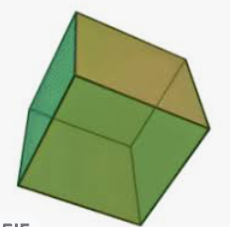
Giải lao giữa giờ: Đố bạn khối gì?

Slide 19
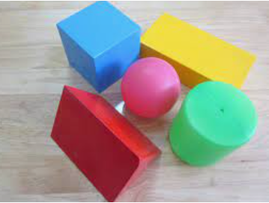
Có mấy khối trụ trong hình sau:

Slide 20
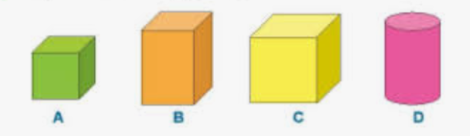
Những hình nào là hình lập phương?

Slide 21

3
Một cửa hàng, buổi sáng bán được 259 kg gạo, buổi chiều bán được 175 kg gạo. Hỏi cả hai buổi cửa hàng đó bán được bao nhiêu ki-lô-gam gạo?
Tóm tắt:
Buổi sáng: 259 kg
Buổi chiều: 175 kg
Cả hai buổi: … kg ?
Bài giải
Cả hai buổi cửa hàng bán được số gạo là:
259 + 175 = 434 (kg)
Đáp số: 434 kg gạo.

Slide 22
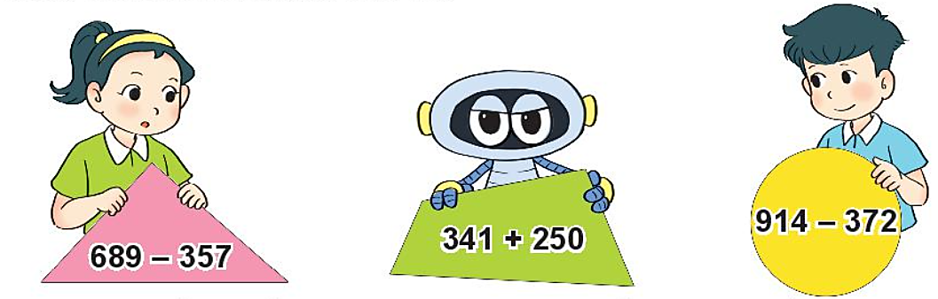
4
Quan sát tranh rồi trả lời câu hỏi.
332
591
542
a) Bạn nào cầm miếng bìa ghi phép tính có kết quả bé nhất?
b) Miếng bìa ghi phép tính có kết quả lớn nhất có dạng hình gì?

Slide 23
CỦNG CỐ KIẾN THỨC

